Slide 1
DZ, str 161
ŽIVALI

Slide 2
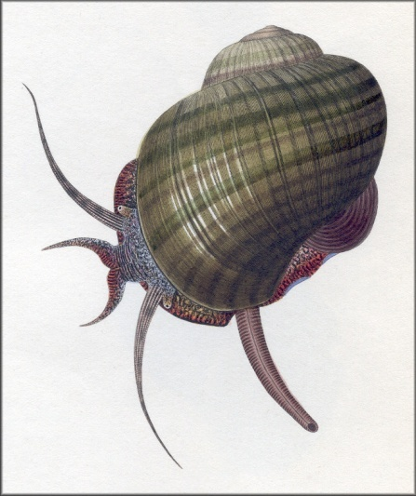
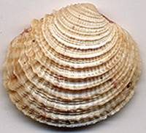
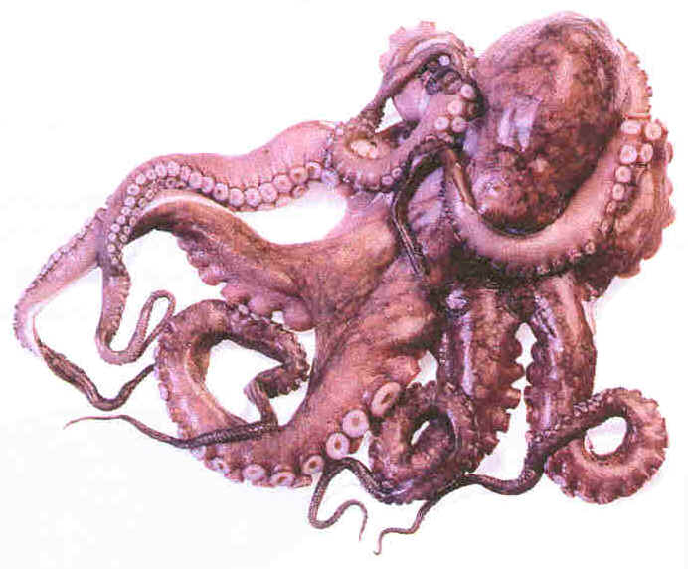
MEHKUŽCI
Sem prištevamo:
POLŽE
ŠKOLJKE
GLAVONOŽCE
Mehkužci imajo mehko telo in
nimajo členjenega telesa.
PREPIŠI V ZVEZEK

Slide 3
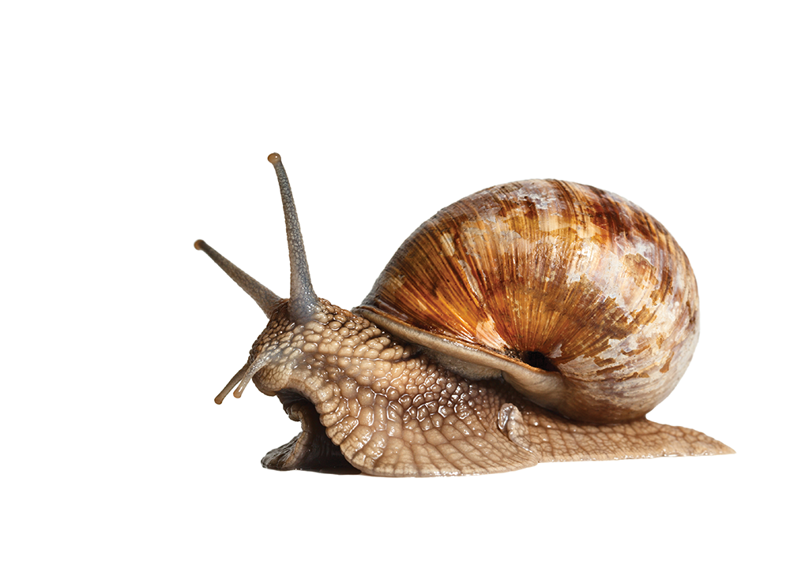
1) POLŽI
PREPIŠI V ZVEZEK

Slide 4
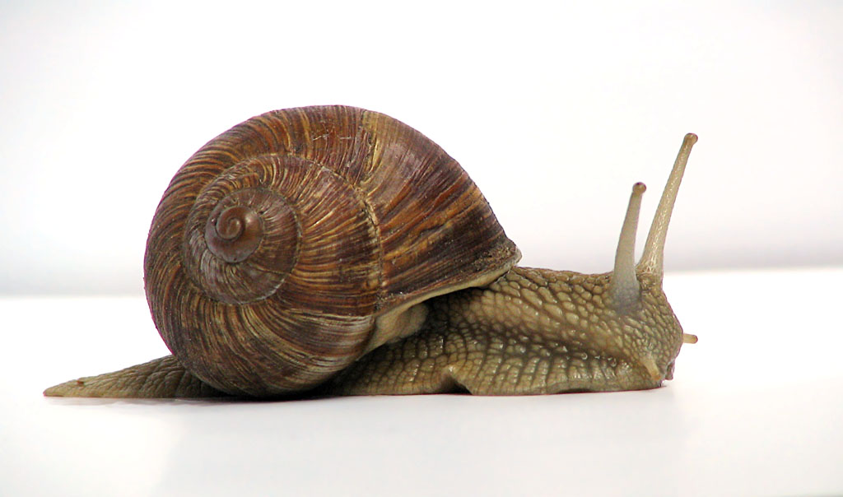
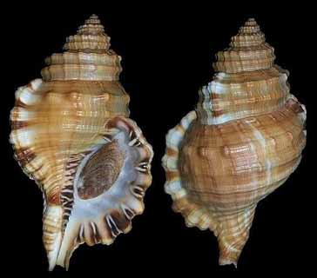
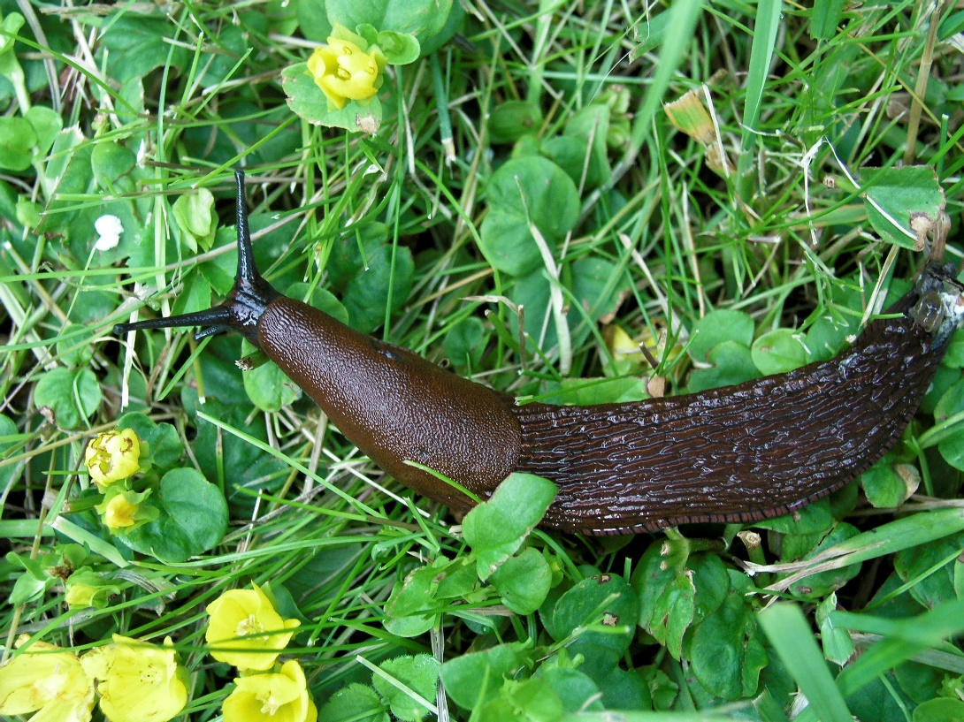
predstavniki:
VRTNI POLŽ
VOLEK
PREPIŠI V ZVEZEK
LAZAR

Slide 5
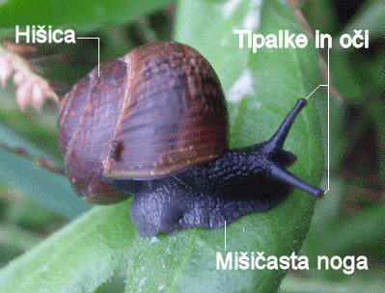
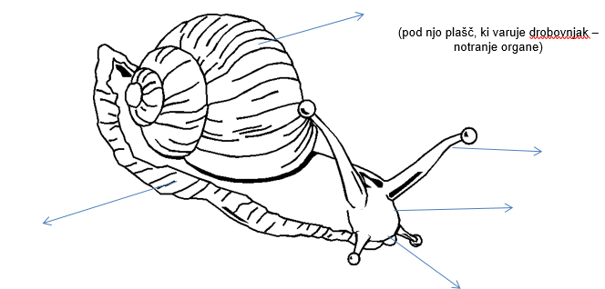
Poliži se premikajo z mišičasto nogo. Ta spredaj prehaja v glavo. Na njej imajo tipalnice in usta, v katerih je jeziku podoben organ strgača s katero strgajo hrano. Drobovje imajo v vrečici drobovnjaku. Tega prekriva kožna guba, ki jo imenujemo plašč in tvori spiralno zavito apnenčasto hišico in predstavlja zunanje ogrodje.
APNENČASTA HIŠICA
TIPALKE IN OČI
MIŠIČASTA NOGA
GLAVA
PREPIŠI V ZVEZEK IN SKICIRAJ ZGRADBO POLŽA
V USTIH JE STRGAČA

Slide 6
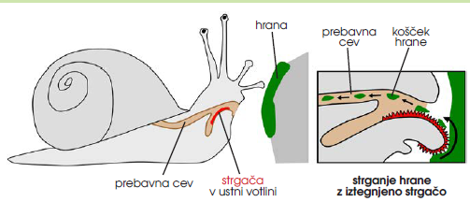
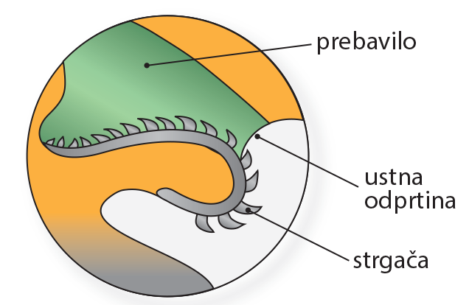
PREBAVILA POLŽA:
Ima razvito prebavno pot.
Hrano strga s STRGAČO in je drobne koščke.
PREPIŠI V ZVEZEK

Slide 7
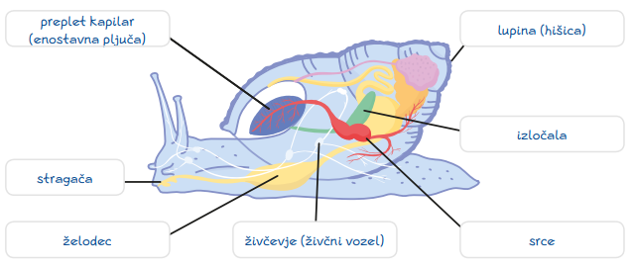
DIHALA:
PREPIŠI V ZVEZEK
Kopenski polži: pljuča

Slide 8
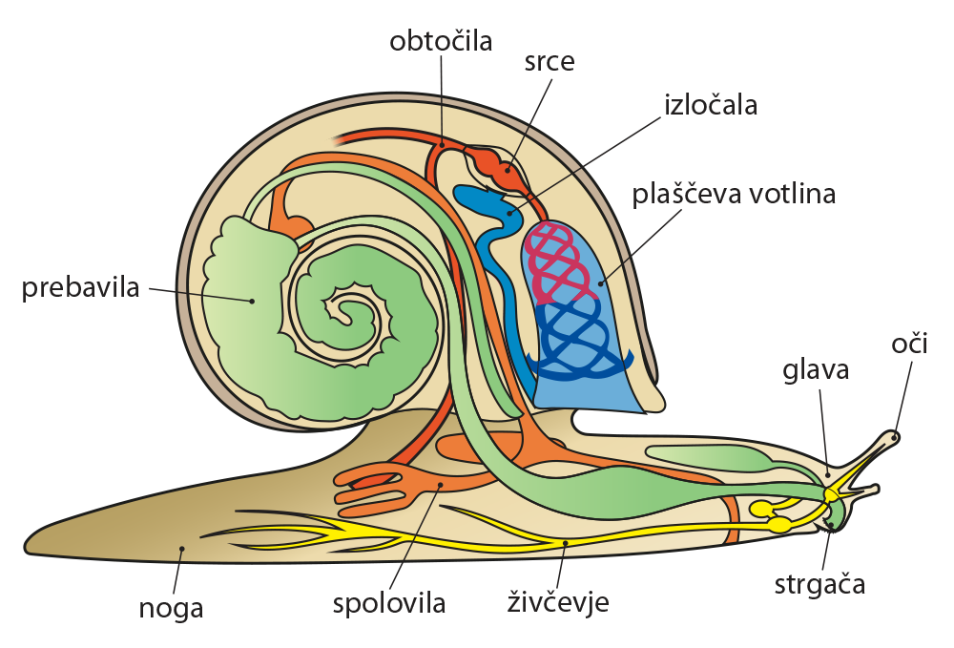
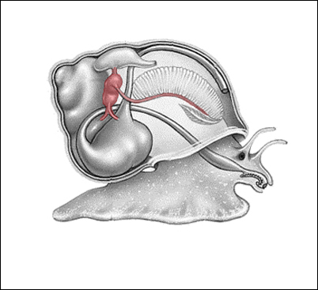
OBTOČILA
PREPIŠI V ZVEZEK
Polži imajo NESKLENJEN (ODPRT) KRVOŽILNI SISTEM.
Tekočina je HEMOLIMFA, ki prosto obliva organe.
SRCE

Slide 9
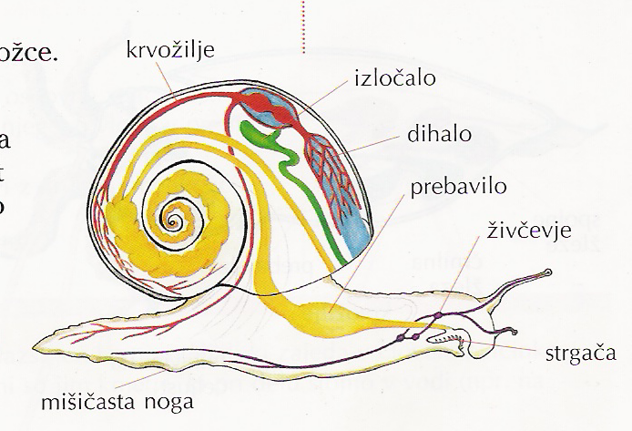
ŽIVČEVJE
POLŽI imajo preprosto živčevje (več živčnih vozljev med sabo povezani z živčnimi vrvicami)
PREPIŠI V ZVEZEK

Slide 10
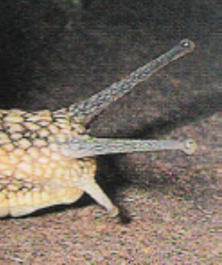
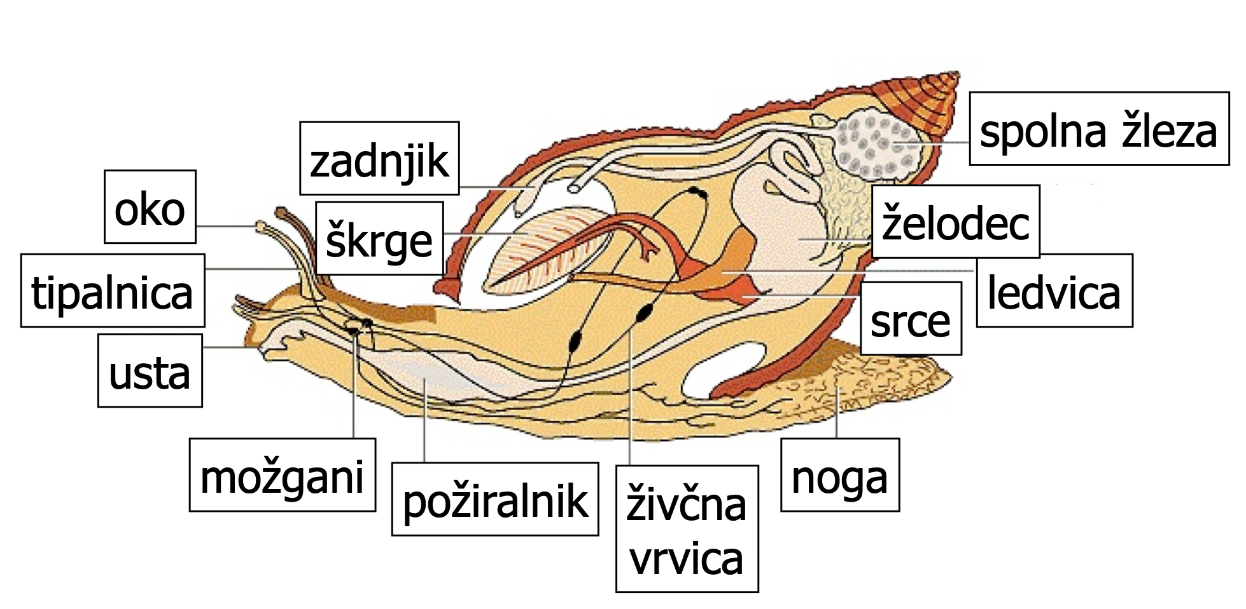
ČUTILA: MEHURJASTE OČI z lečo, ki so sposobne tvorit sliko.
PREPIŠI V ZVEZEK

Slide 11
IZLOČALA
LEDVICA
V izločalih se hemolimfa prečisti.
PREPIŠI V ZVEZEK

Slide 12
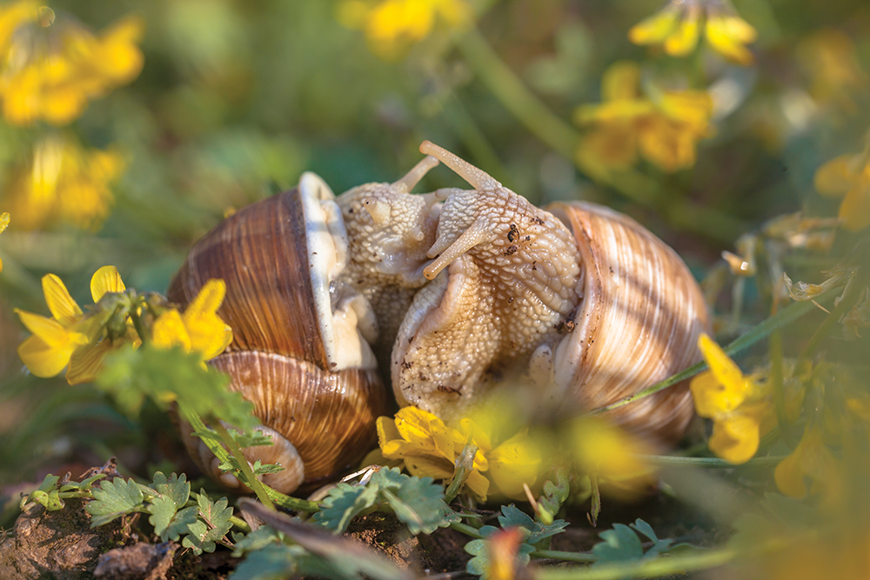
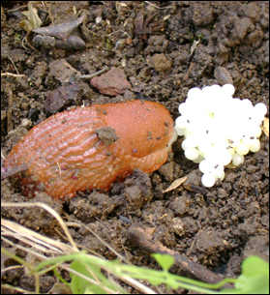
RAZMNOŽEVANJE:
PREPIŠI V ZVEZEK
Veliki vrtni polž je DVOSPOLNIK. Imajo moške in ženske spolne organe, vendar se kljub temu parijo. Imajo notranjo oploditev. Polži jajčeca odlagajo v vlažno prst.
Polž lazar med odlaganjem jajčec.
https://www.youtube.com/watch?v=UOcLaI44TXA

Slide 13
DZ, stran 225
Dopolni tabelo o polžih

